Slide 1
BÀI 14
PHÂN LOẠI THẾ GIỚI SỐNG

Slide 2


Slide 3
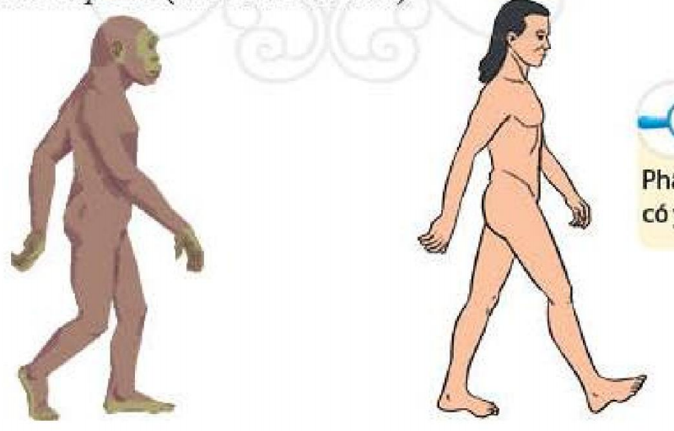
Phân loại thế giới sống có ý nghĩa gì?
Người cổ đại
Người hiện đại

Slide 4
Giới
Ngành
Lớp
Bộ
Họ
Chi
Loài
Các đơn vị phân loại sinh vật:
Giới là đơn vị phân loại lớn nhất bao gồm các ngành sinh vật có chung những đặc điểm nhất định.

Slide 5
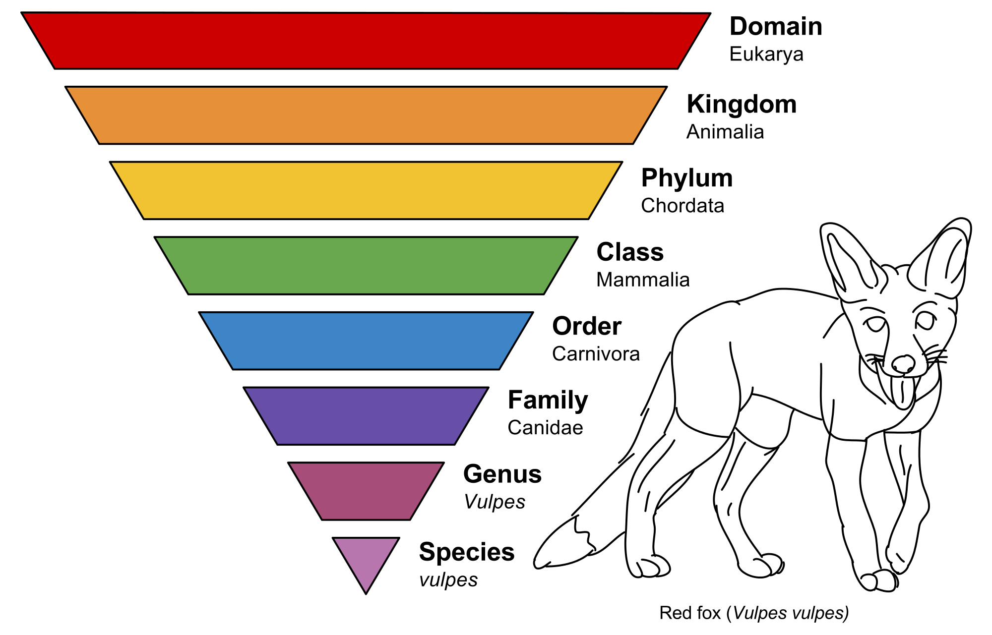
Sinh vật nhân thực
Động vật
Ngành ĐV có dây sống
Lớp ĐV có vú
Bộ ăn thịt
Họ chó
Giống

Slide 6

Loài
Homo Sapiens
Giống
Homo
Họ
Homonidae
Bộ
Primates: Linh trưởng
Lớp
Mammalia: ĐV có vú
Ngành
Chordata: ĐV có dây sống
Giới
Animalia: Động vật

Slide 7
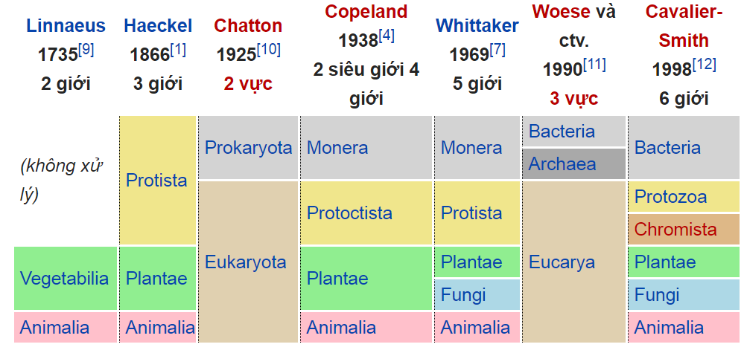

Slide 8
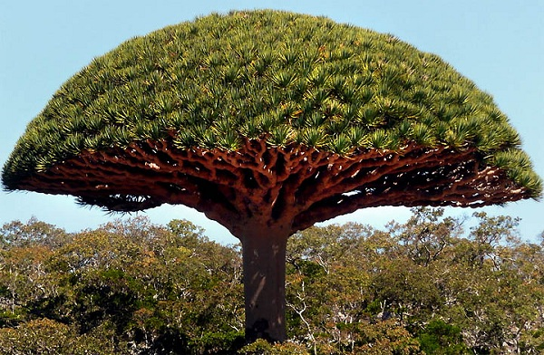
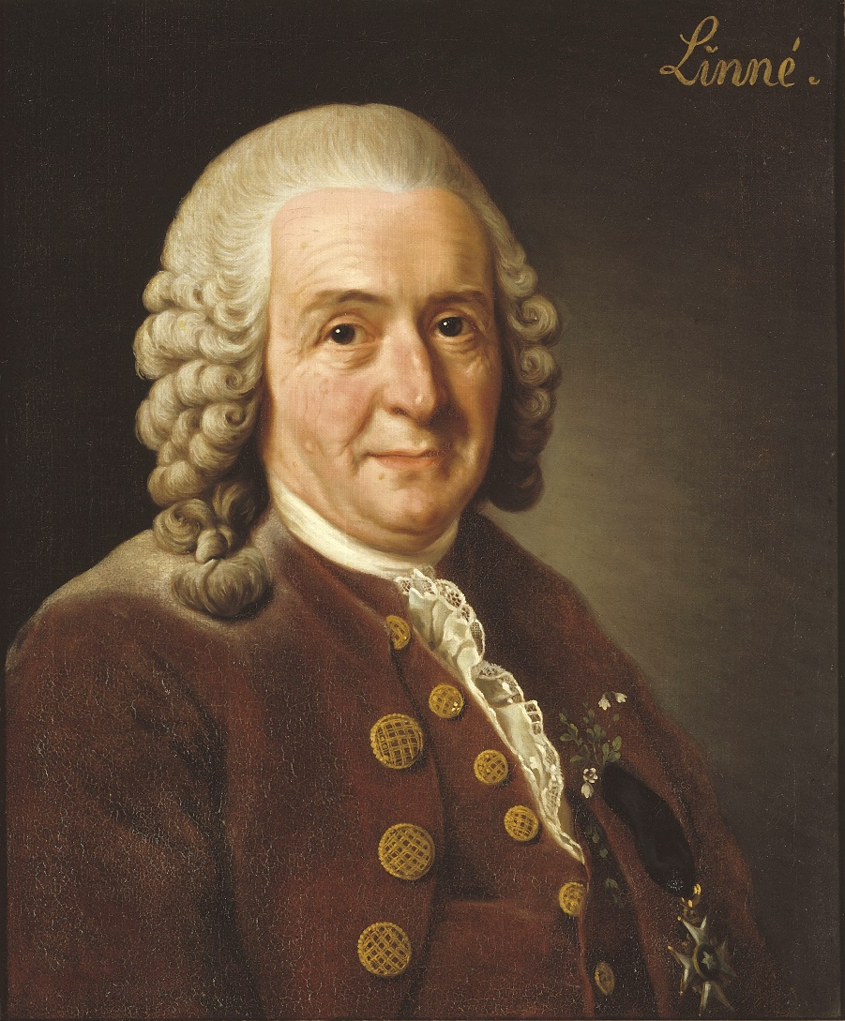
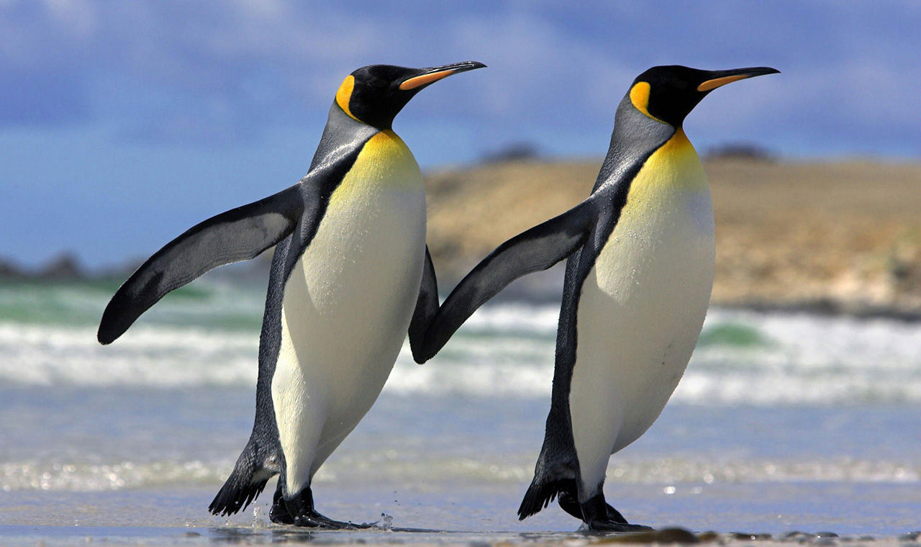
2. Hệ thống phân loại 5 giới
THỰC VẬT
Carl Linnaeus
ĐỘNG VẬT

Slide 9
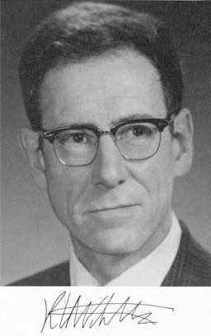
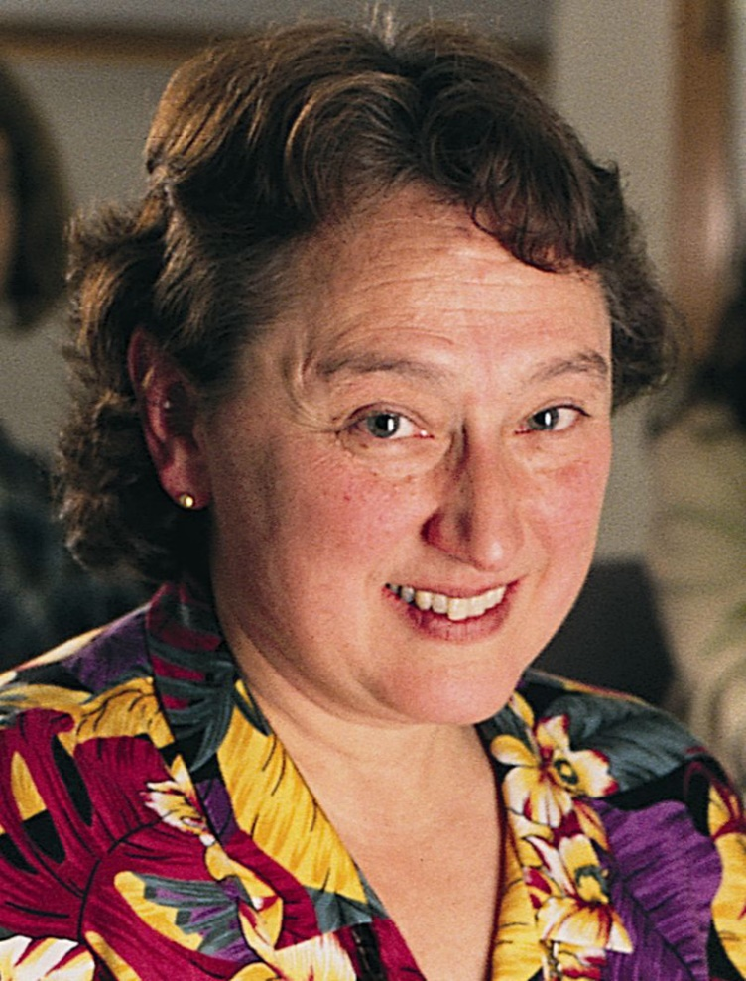
Margulis
R.H. Whittaker

Slide 10
Cấu tạo tế bào
Nhân sơ
Nhân thực
Mức độ tổ chức cơ thể
Đơn bào
Đa bào
Kiểu dinh dưỡng
Tự dưỡng
Dị dưỡng

Slide 11
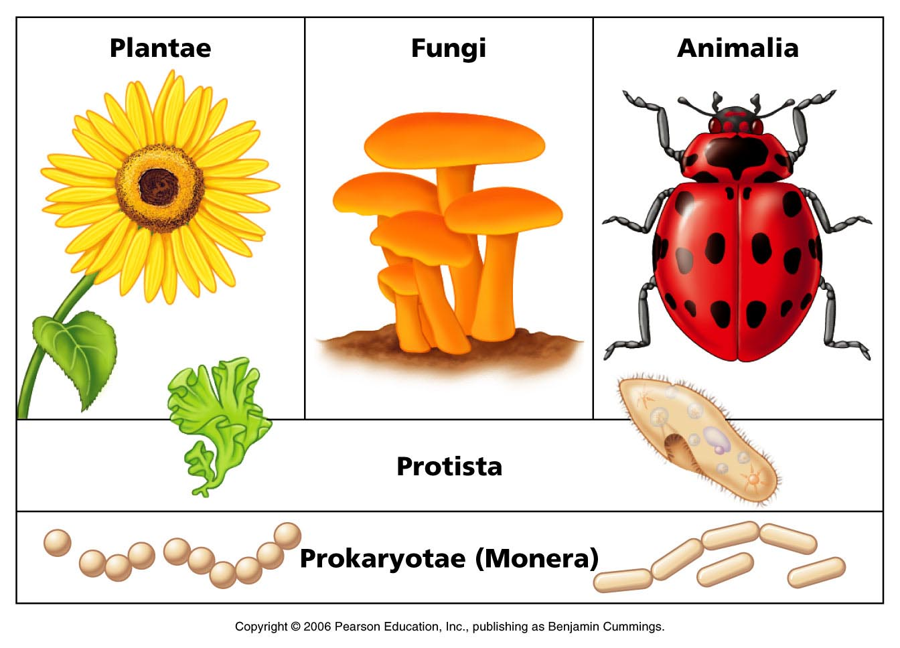
Hệ thống phân loại 5 giới
Giới thực vật
Giới nấm
Giới động vật
Giới nguyên sinh
TB nhân thực
Giới khởi sinh
TB nhân sơ

Slide 12
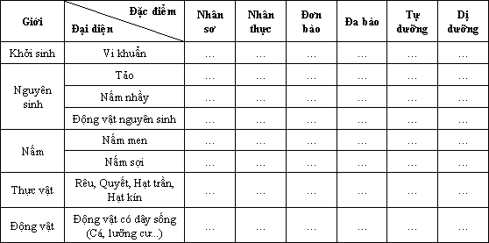
II. Đặc điểm chính của mỗi giới
x
x
x
x
x
x
x
x
x
x
x
x
x
x
x
x
x
x
x
x
x
x
x
x
x
x
x
Notes:
Chromista là sắc khuẩn

Slide 13
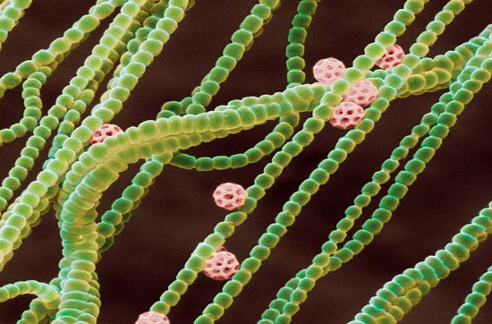
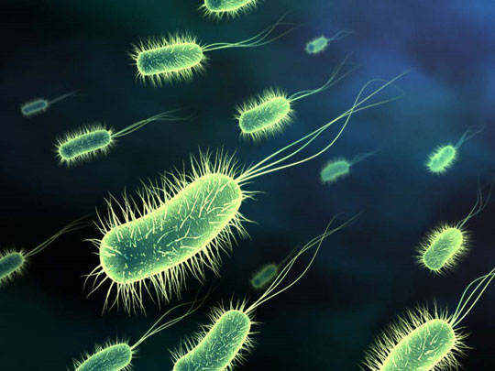
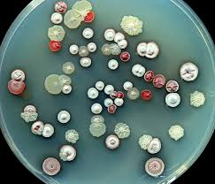
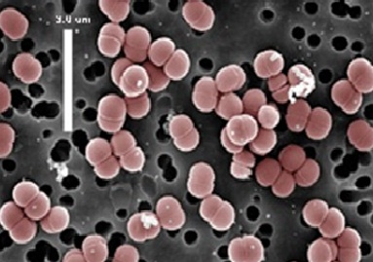
Giới khởi sinh:
Vi khuẩn
Notes:
VK lam – VK e coli – xạ khuẩn – VK lactic
http://dantri.com.vn/khoa-hoc-cong-nghe/su-dung-vi-khuan-lam-o-dia-cung-20160625074746329.htm
http://genk.vn/kham-pha/giai-ngo-vi-khuan-da-hoc-duoc-cach-chong-lai-khang-sinh-nhu-the-nao-20160329034430086.chn

Slide 14
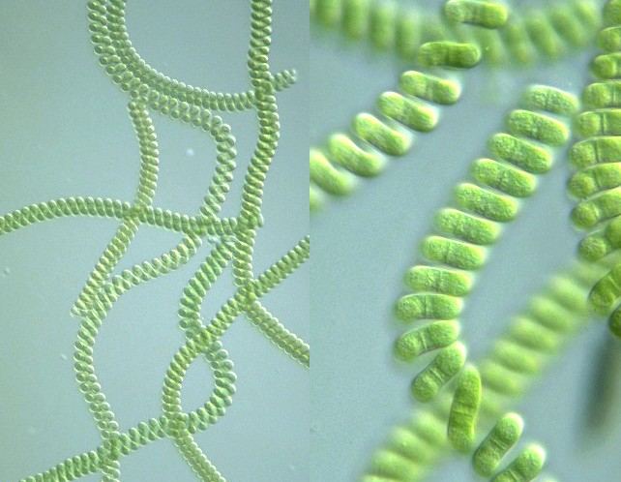
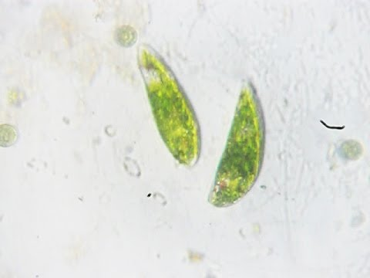
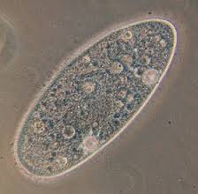
Giới nguyên sinh:
Tảo xoắn và Động vật nguyên sinh

Slide 15
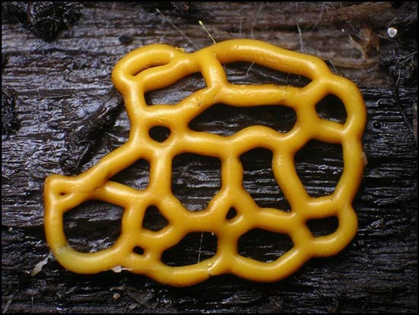
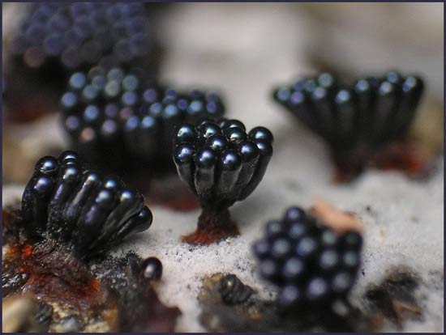
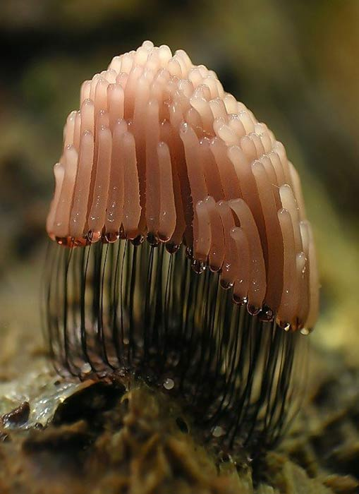
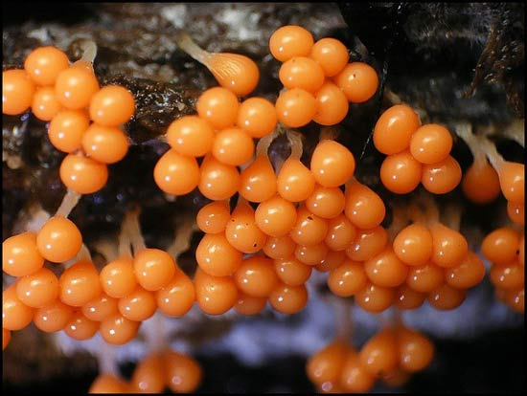
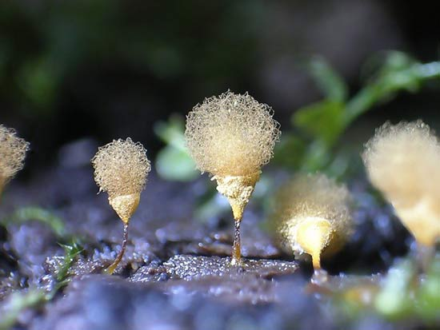
Giới nguyên sinh:
Nấm nhầy
Notes:
Tảo xoắn – nấm nhầy
http://phanvanbuoc.violet.vn/entry/show/entry_id/3884099

Slide 16
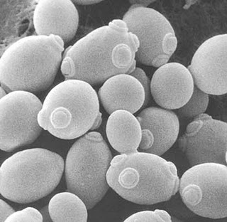
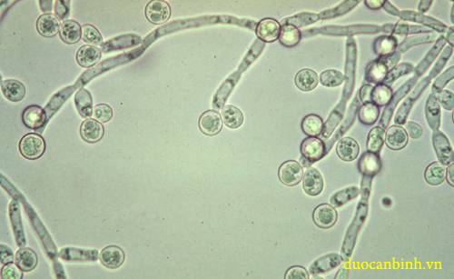
Giới Nấm
Notes:
Giới nấm: nấm men, nấm mốc.

